Slide 1
Лекция 2. Shadow Copies и Veeam Backup

Slide 2
Цель лекции
Понять, как Shadow Copies помогает быстро вернуть прошлую версию файла
Объяснять, почему теневые копии не заменяют независимый backup
Понимать архитектуру Veeam Backup & Replication для Hyper-V
Выбирать способ восстановления: Previous Versions, file-level restore или full VM recovery

Slide 3
Учебные вопросы
1. Shadow Copies и Previous Versions, расписание, место и лимит хранения.
2. Отличие теневых копий от backup и самостоятельное восстановление.
3. Veeam: Backup Server, Proxy, Repository, Protected Infrastructure и Job.
4. Image backup ВМ, Recovery Point, Retention, Full/Incremental и Application-Aware Processing.
5. File-level и full VM recovery, журналы и repository.

Slide 4
Учебный сценарий лекции
FS01 хранит пользовательские данные в D:\Shares и публикует SMB-ресурс \\FS01\Shares
CLIENT01 проверяет Previous Versions именно через сетевой доступ пользователя
VBR01 управляет backup для ВМ FS01 на Hyper-V host HV01
Repository хранит recovery points, а тестовое восстановление выполняется в изолированной сети

Slide 5
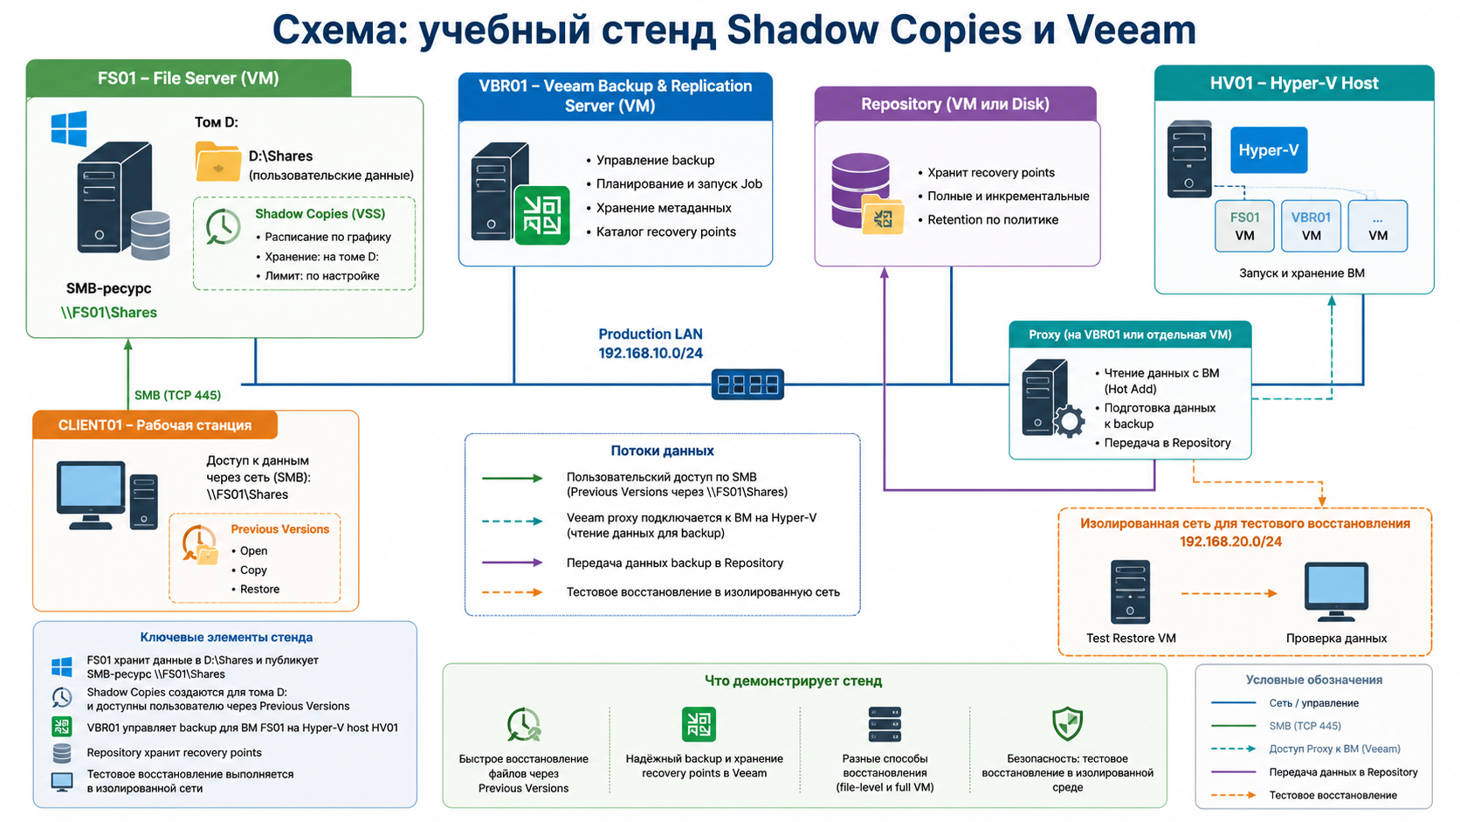
Схема: учебный стенд Shadow Copies и Veeam

Slide 6
1. Shadow Copies: базовое назначение
Shadow Copies — теневые копии состояния тома Windows в определенный момент времени
Технология используется, когда пользователь удалил или перезаписал файл
Копия создается не для одной папки, а для всего тома: например, для D:
Если D:\Shares лежит на томе D:, Previous Versions будут связаны именно с томом D:

Slide 7
VSS: механизм создания теневых копий
VSS (Volume Shadow Copy Service) — служба теневого копирования томов Windows
VSS фиксирует согласованное состояние данных на момент создания точки
Shadow Copy хранит не полную копию каждого файла, а изменения блоков тома
Чем активнее меняются файлы, тем быстрее расходуется Shadow Storage

Slide 8
Почему интенсивность изменений важнее размера папки
Большой архив документов может почти не расходовать Shadow Storage, если файлы не меняются
Один файл базы или образа размером 10 ГБ может быстро занять место, если он постоянно изменяется
Старые точки удаляются автоматически, когда Shadow Storage заполняется
Поэтому расписание и лимит хранения нельзя выбирать только по общему размеру папки

Slide 9
Previous Versions: пользовательский интерфейс
Previous Versions — вкладка Windows для просмотра прошлых версий файла или папки
Пользователь обычно открывает ее через SMB-путь \\FS01\Shares, а не через D:\Shares
Доступны действия Open, Copy и Restore
Для учебной работы безопаснее сначала Copy в отдельный каталог, затем Compare, и только потом Restore

Slide 10
Настройка Shadow Copies через GUI
Открыть свойства тома D: на FS01 и перейти на вкладку Shadow Copies
Выбрать том D:, включить Shadow Copies и настроить Schedule
Указать область хранения и лимит, чтобы не заполнить рабочий том
Ожидаемый результат: для тома D: появляются точки, доступные через Previous Versions

Slide 11
Просмотр Shadow Storage командой vssadmin
Команда показывает, где хранится область теневых копий и какой задан лимит
Пример использования: vssadmin list shadowstorage /for=D:
Ожидаемый результат: вывод содержит Used Shadow Copy Storage space и Maximum Shadow Copy Storage space
Если для D: нет настройки, нужно сначала включить Shadow Copies или задать Shadow Storage

Slide 12
Просмотр существующих теневых копий
Команда показывает созданные точки Shadow Copy для выбранного тома
Пример использования: vssadmin list shadows /for=D:
Ожидаемый результат: список Shadow Copy ID, время создания и исходный том
Если список пустой, Previous Versions пользователю показать нечего

Slide 13
Изменение размера Shadow Storage
Команда задает максимальный размер области хранения теневых копий
Пример использования: vssadmin resize shadowstorage /for=D: /on=D: /maxsize=15%
Альтернатива: vssadmin resize shadowstorage /for=D: /on=E: /maxsize=40GB
Перед изменением нужно проверить, что том E: существует и на нем достаточно свободного места

Slide 14
Уменьшение Shadow Storage может удалить старые версии
Если новый лимит меньше текущего объема, Windows может удалить старые Shadow Copies
Перед уменьшением нужно выполнить: vssadmin list shadowstorage /for=D:
Затем проверить точки: vssadmin list shadows /for=D:
В отчете фиксируют, какие точки были до изменения и какие остались после

Slide 15
Ручное создание Shadow Copy для демонстрации
Команда создает контрольную точку для тома без ожидания расписания
Пример использования: Invoke-CimMethod -ClassName Win32_ShadowCopy -MethodName Create -Arguments @{Volume='D:\'}
Ожидаемый результат: ReturnValue равен 0, а затем точка видна в vssadmin list shadows /for=D:
Если команда не сработала, проверяют запуск PowerShell от имени администратора и состояние VSS

Slide 16
Расписание Shadow Copies
Расписание выбирают под реальные моменты риска, а не просто «каждый час»
Пример: 07:00 — состояние до начала работы, 12:00 — дневная точка, 17:00 — перед завершением дня
Слишком частые точки быстро расходуют Shadow Storage при активных изменениях
Слишком редкие точки не помогут, если ошибку заметили через несколько часов

Slide 17
Проверка Previous Versions с клиента
На CLIENT01 открыть \\FS01\Shares под учетной записью обычного пользователя
Создать тестовый файл, дождаться или вручную создать Shadow Copy, затем изменить файл
Открыть свойства файла или папки и вкладку Previous Versions
Ожидаемый результат: пользователь видит только версии доступных ему объектов

Slide 18
Previous Versions и модель доступа
Previous Versions не должен обходить NTFS permissions
Share permissions не расширяют права, если NTFS доступ запрещает
Если включен Access-Based Enumeration, пользователь не должен видеть чужие закрытые папки
После восстановления нужно проверить, что ACL остались ожидаемыми

Slide 19
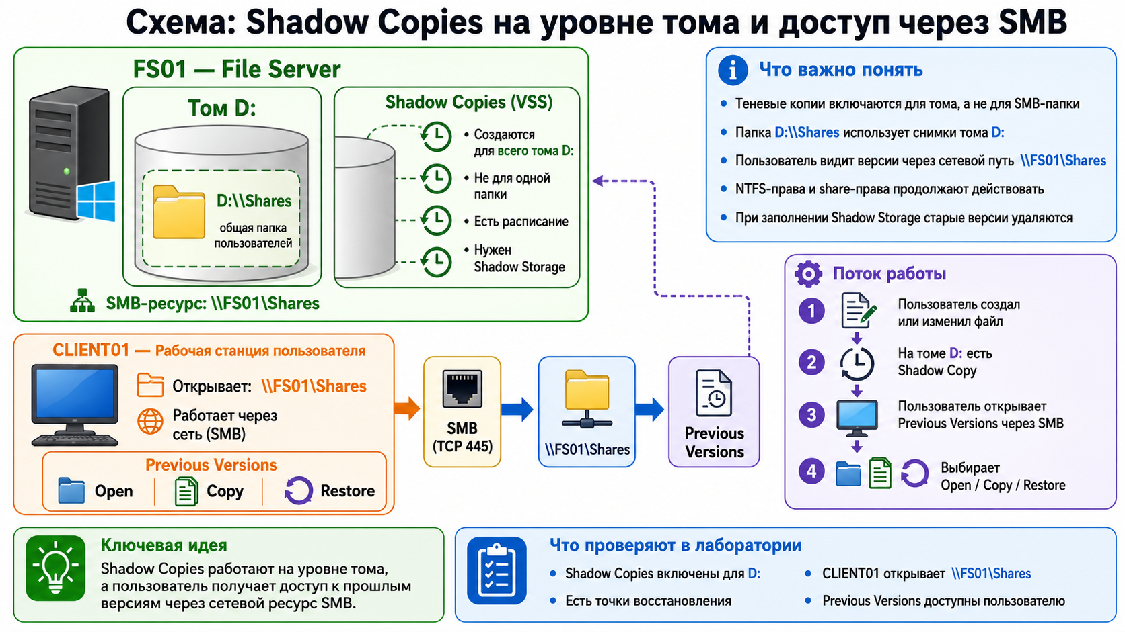
Схема: Shadow Copies на уровне тома и доступ через SMB

Slide 20
2. Shadow Copies и backup решают разные риски
Shadow Copies удобны при пользовательской ошибке на живом файловом сервере
Backup нужен, когда потерян сервер, диск, ВМ, storage или вся площадка
Обе технологии могут использовать VSS, но это не делает их взаимозаменяемыми
Правильный отчет всегда указывает, какой риск закрывает каждый механизм

Slide 21
Почему Shadow Copies не являются полноценным backup
Теневые копии обычно находятся рядом с исходными данными
Отказ диска D: может уничтожить и данные, и локальные Previous Versions
Шифровальщик или администратор с высокими правами может удалить локальные точки
Shadow Copies дают быстрый откат, но не дают независимую копию инфраструктуры

Slide 22
Связь Shadow Copies, Windows Server Backup и Veeam через VSS
VSS может использоваться для локальных Shadow Copies
VSS помогает создавать согласованный snapshot для Windows Server Backup
VSS используется Veeam при Application-Aware Processing внутри Windows VM
Общий механизм VSS не отменяет разницу между локальной версией и независимым backup

Slide 23
Безопасный порядок самостоятельного восстановления
Open — открыть старую версию и убедиться, что это нужный файл
Copy — скопировать в отдельный каталог, например C:\Restore-Test
Compare — сравнить содержимое, дату, размер и права
Restore — восстанавливать поверх исходного файла только после проверки

Slide 24
Матрица выбора способа восстановления
Пользователь перезаписал документ сегодня: Previous Versions
Файл удален неделю назад, локальные версии исчезли: Veeam File-Level Restore
Поврежден виртуальный диск или ОС ВМ: VM или Disk Restore
Удален объект AD: сначала AD Recycle Bin, а не Full VM Restore контроллера домена

Slide 25
3. Veeam Backup & Replication: назначение
Veeam Backup & Replication — централизованная система backup и restore виртуальной инфраструктуры
В лекции рассматривается учебный сценарий Hyper-V, а не VMware
Версию Veeam и платформу нужно фиксировать в отчете, потому что интерфейс может отличаться
Главная идея: Veeam управляет recovery points и восстановлением, а не просто копирует VHDX

Slide 26
Компоненты Veeam нужно разделять логически
Backup Server управляет конфигурацией, заданиями, расписанием и восстановлением
Backup Proxy участвует в data path: получает, обрабатывает и передает поток данных
Backup Repository хранит backup chains и metadata восстановления
В лаборатории роли могут быть на одной ВМ, но Backup Server логически не обязан хранить backup-файлы

Slide 27
Backup Proxy в Hyper-V-сценарии
Proxy выполняет работу с потоком данных и транспортным режимом
Он может выполнять обработку данных, сжатие, дедупликацию и передачу в Repository
Для Hyper-V детали отличаются от VMware, поэтому важно привязывать лекцию к платформе стенда
Если в лаборатории роли совмещены, студент все равно должен объяснить функцию Proxy отдельно

Slide 28
Protected Infrastructure: что добавляет администратор
Сначала Veeam получает управляемый доступ к Hyper-V host HV01 или кластеру
После добавления инфраструктуры Veeam обнаруживает защищаемые виртуальные машины
Название раздела интерфейса может меняться по версии, но сущность остается той же
В отчете фиксируют платформу, версию Veeam, добавленный host и учетную запись доступа

Slide 29
Credentials для Veeam требуют осторожности
Veeam получает высокие права на виртуальную инфраструктуру
Для лаборатории можно использовать отдельную административную учетную запись стенда
Пароли и секреты нельзя сохранять в отчете, Git или скриншотах
Доступ к Veeam Console ограничивают, потому что Backup Server относится к Management Plane

Slide 30
Repository является целью атаки
Злоумышленник часто пытается сначала удалить или зашифровать backup
Нужны отдельные credentials, минимальные сетевые разрешения и запрет обычного пользовательского доступа
Immutability — защита backup-файлов от изменения или удаления в заданный период
Hardened Repository — усиленный Linux repository с ограничением возможности удалить backup

Slide 31
Правило 3-2-1-1-0
3 экземпляра данных: production и дополнительные копии
2 разных типа хранения, чтобы отказ одного типа не уничтожил все копии
1 копия вне основной площадки
1 копия offline или immutable, 0 ошибок по результатам проверки восстановления

Slide 32
Backup Job: единица настройки защиты
Job задает source, repository, schedule, retention и дополнительные параметры обработки
В учебном сценарии source — ВМ FS01 на Hyper-V host HV01
Один job не должен бездумно смешивать критичные серверы и тестовые ВМ
После создания job проверяют не только запуск, но и появление recovery point

Slide 33
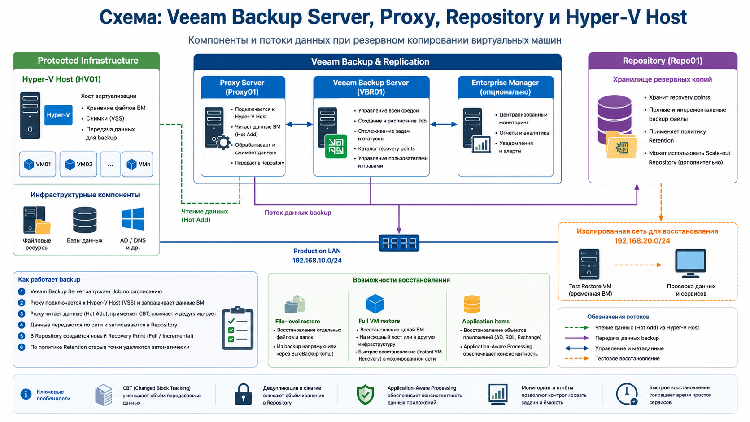
Схема: Veeam Backup Server, Proxy, Repository и Hyper-V Host

Slide 34
4. Image backup ВМ и recovery point
Image-level backup защищает виртуальную машину как набор дисков, конфигурации и metadata
Recovery Point — логическая точка восстановления на определенное время
Recovery Point не всегда является отдельным полным backup-файлом
Для восстановления Veeam использует нужные файлы backup chain

Slide 35
Backup Chain: полная и инкрементальные точки
Full backup содержит полный набор данных для базовой точки цепочки
Incremental backup хранит изменения после предыдущей точки
Цепочка может выглядеть так: Full, Incremental 1, Incremental 2, Incremental 3
Повреждение элементов цепочки может повлиять на доступность последующих recovery points

Slide 36
Active Full и Synthetic Full
Active Full полностью читает данные с защищаемого source и создает новую полную копию
Synthetic Full формируется на repository из существующего full и incremental points
Synthetic Full снижает нагрузку на source, но требует места и производительности repository
Студент должен понимать тип full, чтобы оценить backup window и нагрузку на storage

Slide 37
Retention хранит recovery points, а не просто файлы
Retention определяет, сколько точек восстановления должно оставаться доступными
Удаление старой точки может требовать merge или пересборки части цепочки
Repository должен иметь запас места для synthetic full, merge и временных операций
Скорость изменений ВМ влияет на размер incremental и длительность хранения

Slide 38
GFS retention обзорно
GFS (Grandfather-Father-Son) — схема длительного хранения weekly, monthly и yearly точек
Для базовой лаборатории достаточно простого количества recovery points
GFS полезен, когда нужны отдельные долгосрочные точки для аудита или регламентов
Нельзя включать долгий retention без расчета места на repository

Slide 39
Application-Aware Processing: зачем он нужен
Application-Aware Processing готовит приложения внутри гостевой Windows VM к backup
Veeam подключается к Guest OS, взаимодействует с VSS и VSS Writers
Writers подготавливают приложения, затем создается согласованная точка
Для DC, SQL, Exchange и других серверных ролей этот режим особенно важен

Slide 40
Guest Credentials и VSS Writers
Guest Credentials нужны Veeam для доступа внутрь Windows VM
VSS Writer — компонент приложения или службы, который сообщает VSS, как подготовить данные
Пример проверки состояния Writers в гостевой ОС: vssadmin list writers
Ожидаемый результат: основные writers находятся в состоянии Stable и без ошибок

Slide 41
Crash-consistent и application-consistent backup
Crash-consistent backup похож на состояние после внезапного отключения питания
File-system-consistent backup согласует файловую систему, но не всегда приложение
Application-consistent backup подтверждает подготовку приложения через VSS Writers
Если Guest Processing failed, recovery point может существовать, но уровень согласованности ниже

Slide 42
Особенность Domain Controller
Full VM Restore контроллера домена не является первым способом вернуть удаленного пользователя
Для отдельного удаленного объекта сначала рассматривают AD Recycle Bin
Для восстановления состояния AD нужен поддерживаемый AD Recovery Plan
Backup DC требует Application-Aware Processing и осторожной проверки в изолированной среде

Slide 43
Шифрование backup
Backup encryption защищает данные backup при доступе к файлам repository
Пароль шифрования нельзя хранить в отчете, Git или открытых инструкциях
Потеря encryption password может сделать восстановление невозможным
В организации должен быть документированный password recovery process

Slide 44
Configuration Backup самого Veeam
Veeam Backup Server хранит jobs, credentials, repository settings и другие настройки
Потеря VBR01 не должна уничтожить понимание backup chains и расписаний
Configuration Backup сохраняет конфигурацию Veeam предусмотренным способом
В документации фиксируют список repository, jobs, расписаний и критичных параметров

Slide 45
Журналы и session details
Job Status показывает общий результат задания
Per-VM Status показывает, что произошло с каждой защищаемой ВМ
Guest Processing Status отдельно подтверждает или опровергает application-aware часть
Warning по Guest Processing важнее для SQL, AD DS и Exchange, чем обычное уведомление о почте

Slide 46
Размер incremental нужно читать как сигнал
Большой incremental может быть следствием обновления ОС или массового изменения файлов
Также причиной может быть рост базы, журналов, сброс Changed Block Tracking или шифрование данных
Сам по себе размер не доказывает аварию, но требует объяснения
В отчете фиксируют необычный рост incremental и возможную причину

Slide 47
5. File-level recovery: когда использовать
File-level recovery извлекает отдельные файлы из recovery point ВМ
Подходит, если удален документ, конфигурационный файл или отдельный каталог
Это быстрее и безопаснее, чем восстанавливать всю ВМ ради одного файла
Для первой проверки лучше использовать Copy To в отдельный путь, а не Overwrite

Slide 48
Практический процесс file-level recovery
В Veeam выбрать Backups, нужную ВМ и recovery point
Запустить Guest Files Restore для Microsoft Windows и дождаться mount-сессии
Найти файл внутри смонтированной точки восстановления
Выполнить Copy To в отдельный каталог, затем проверить содержимое и ACL

Slide 49
Mount-сессия при file restore
Mount-сессия временно подключает содержимое recovery point для просмотра файлов
Пока сессия открыта, администратор выбирает нужный объект восстановления
После завершения восстановления сессию нужно закрыть корректно
Если mount не создается, проверяют repository, права и состояние recovery point

Slide 50
Проверка восстановленного файла через hash
Get-FileHash вычисляет контрольную сумму файла для сравнения содержимого
Пример использования: Get-FileHash C:\Restore-Test\report.docx
Ожидаемый результат: вывод содержит Algorithm и Hash
Если исходный файл еще существует, сравнивают hash исходной и восстановленной копии

Slide 51
Проверка ACL после восстановления
Get-Acl показывает список прав доступа к файлу или папке
Пример использования: Get-Acl C:\Restore-Test\report.docx | Format-List
Ожидаемый результат: видны Owner, Access и наследование прав
Если ACL отличаются от ожидаемых, восстановление нельзя считать полностью проверенным

Slide 52
Full VM Recovery: когда нужен полный restore
Full VM Recovery используют при повреждении ОС, виртуального диска или всей ВМ
Варианты восстановления могут включать original location, new location и different settings
Для первой лаборатории безопаснее выбирать new location или изолированную test network
Прямое восстановление поверх рабочей ВМ слишком рискованно для учебного стенда

Slide 53
Изоляция сети при восстановлении ВМ
Восстановленная ВМ может иметь тот же hostname, IP и machine account, что рабочий сервер
Перед запуском выбирают Not Connected или Isolated Virtual Switch
Network Mapping не должен автоматически подключить ВМ к production network без проверки
Особенно опасны DC, DHCP, DNS, mail server и серверы с scheduled tasks

Slide 54
Дубликат ВМ вызывает не только IP-конфликт
Возможны повторная регистрация в DNS, мониторинге и backup-системе
DHCP-сервер может начать выдавать адреса в production network
Mail server может повторно отправить письма, а scheduled tasks — выполнить действия второй раз
Поэтому временная смена IP не заменяет изоляцию восстановленной ВМ

Slide 55
SureBackup и регулярный test restore
Успешный job не доказывает, что восстановление реально работает
SureBackup — механизм автоматизированной проверки backup в изолированной virtual lab
Проверки могут включать загрузку ВМ, heartbeat, ping и application tests
Даже без SureBackup в лаборатории нужно вручную подтвердить file restore или test restore

Slide 56
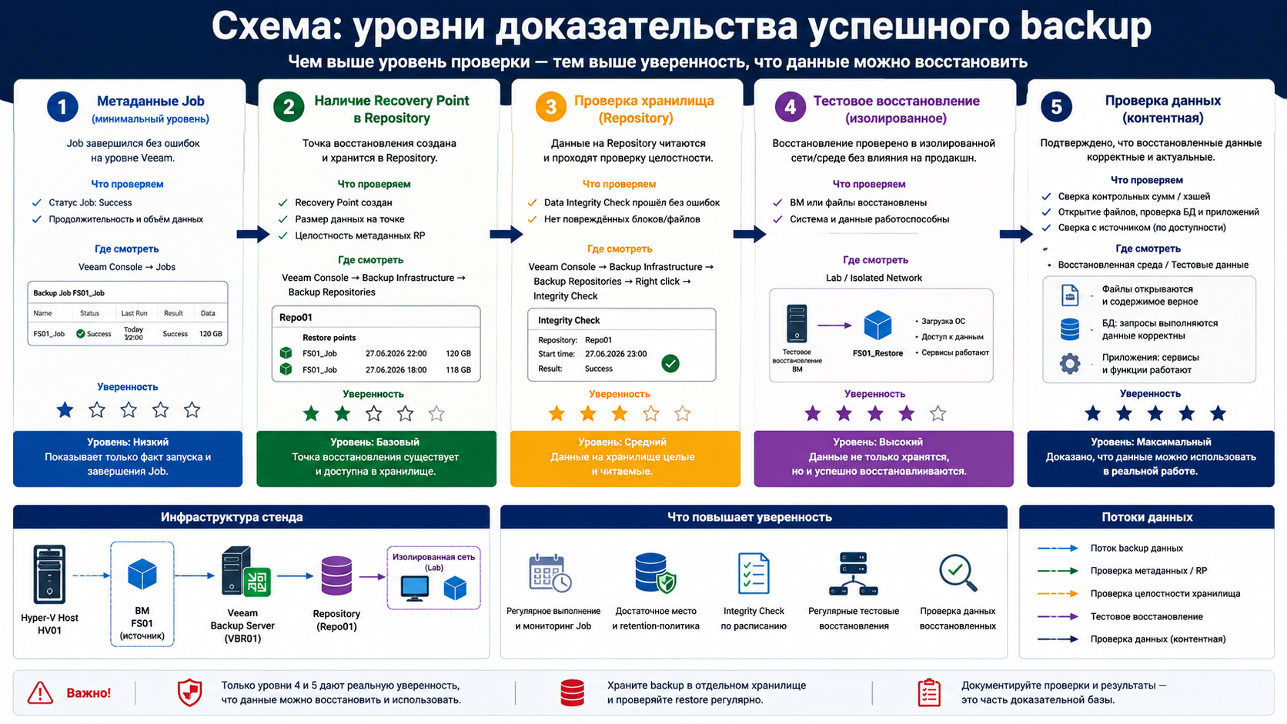
Схема: уровни доказательства успешного backup

Slide 57
Мониторинг Backup Server, Proxy и Repository
Backup Server: службы Veeam, конфигурационная база, последние успешные jobs
Proxy: CPU, RAM, concurrent tasks, transport errors и network throughput
Repository: free space, latency, immutability state и возраст последней точки
Недостаточная производительность увеличивает backup window и может наложить задания друг на друга

Slide 58
Приемочная матрица лабораторной работы
Shadow Copies включены для нужного тома, а лимит и расписание зафиксированы
Previous Versions проверены с CLIENT01 через \\FS01\Shares
Veeam job создает recovery point в repository без необъясненных критичных warning
File restore выполнен в отдельный каталог, hash и ACL проверены

Slide 59
Итоги лекции
Shadow Copies дают быстрый локальный возврат версий, но не являются независимым backup
Veeam строит централизованную защиту через source, proxy, repository, job и recovery points
Application-Aware Processing важен для серверных ролей и должен проверяться отдельно
Backup считается надежным только после проверки восстановления и анализа журналов

Slide 60
Контрольные вопросы
Чем Shadow Copy отличается от полноценного backup?
Почему Shadow Copies включаются для тома, а не для отдельной SMB-папки?
Что произойдет при заполнении или уменьшении Shadow Storage?
Какие роли выполняют Veeam Backup Server, Backup Proxy и Backup Repository?
Когда выбирать Previous Versions, а когда Veeam File-Level Restore?
Зачем нужен Application-Aware Processing и Guest Credentials?
Почему successful job не доказывает возможность восстановления?
Почему восстановленную ВМ нельзя сразу подключать к production network?

